Slide 1
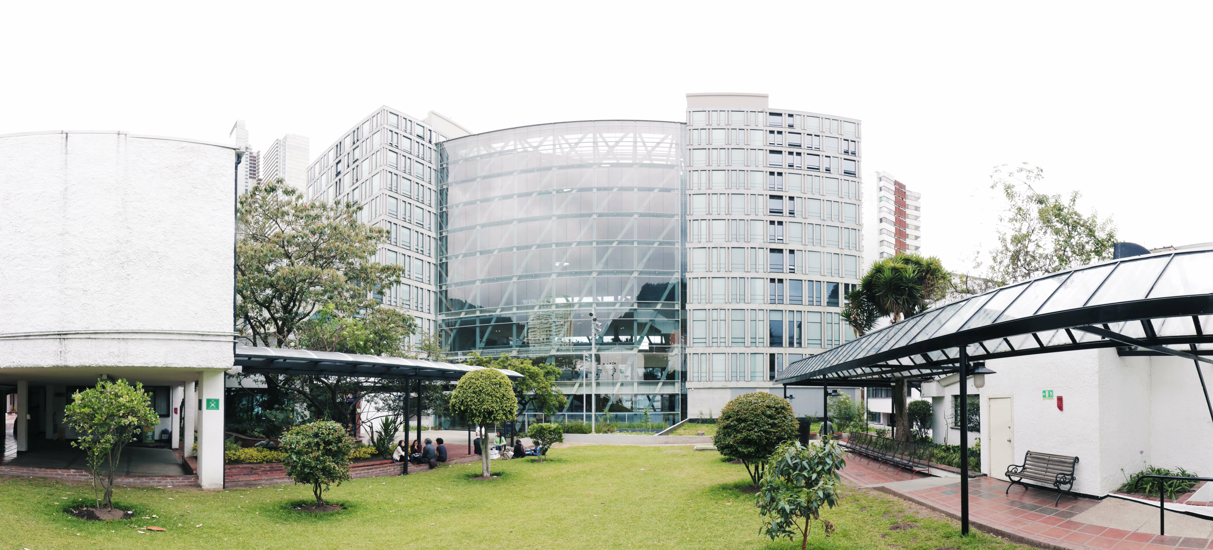

Diplomado en
Métodos Estadísticos para el Análisis de Datos
Dirección de educación continua

Slide 2
Contenido
Introducción al curso
Pensamiento algorítmico
Semántica de la programación
Operaciones básicas de un lenguaje
Almacenamiento de información en Python
Variables y estructuras de datos
Columnas de pandas
Al cuaderno de Python

Slide 3
Por medio de los datos…
Se han reducido las tasas de mortalidad en partos dramáticamente.
Se puede mejorar la productividad en sectores como agrícola y en procesos industriales.
Son más eficaces las intervenciones en política pública. Tienen más impacto.
Nunca en la historia de la humanidad se había registrado y almacenado tanta información.
Notes:
Agregar: Celsia, Bavaria

Slide 4
Primero una conversación
¿Qué expectativas tienen del curso?
¿Tienen algunos temas de aplicación de interés?
¿A qué se dedican?

Slide 5

El recorrido de este curso
Vamos a trabajar con computadores.
Vamos a afinar nuestras habilidades para darles instrucciones precisas y poder emplear datos.
Vamos a explorar datos para estudiar las historias que nos cuentan. Detallaremos las herramientas que nos permiten ponerles lupa.
Miraremos hacia el pasado para buscar indicios.

Slide 6

El recorrido de este curso
Vamos a comenzar a ver hacia el futuro. Comenzaremos a pensar en qué podemos decir a partir de los datos del pasado, con una confiabilidad deseable.
Vamos a trabajar los anteriores temas empleando bases de datos gigantes. Aprenderemos que necesitamos más que nuestro computador.

Slide 7
Nos organizamos
La estructura del curso

Slide 8
Estructura
Tenemos 120 horas de clase en sesiones sincrónicas.
El curso está organizado en clases de 3 horas para completarse en 14 semanas.
Durante cada clase tendremos un break de 15 minutos.

Slide 9


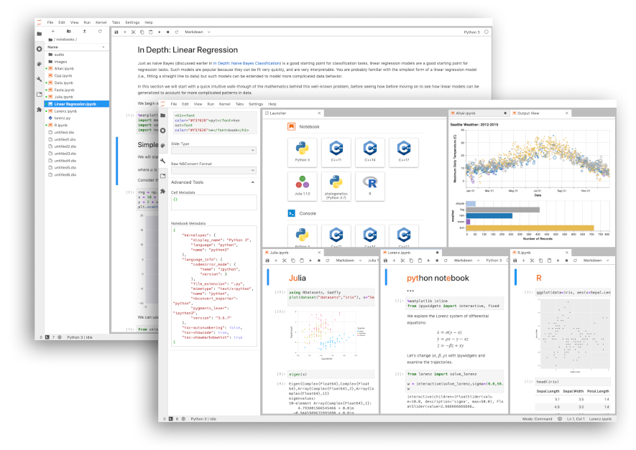
Usaremos en el curso

Slide 10
Al final de la clase de hoy
Podremos traducir tareas simples a algoritmos computacionales.
Podremos ejecutar instrucciones simples en Python que involucran elementos básicos de sintaxis del lenguaje.
Hoy comenzamos a programar. Vamos a entender ahora sí más en detalle Python, y a comenzar a pensar cómo piensan los computadores.

Slide 11
Pensamiento algorítmico
Cómo piensan los computadores

Slide 12
Lenguajes de programación
Los lenguajes tienen semántica y sintaxis.
La semántica de un lenguaje de programación es la instrucción que queremos que ejecute
La sintaxis es la forma correcta de escribir esas instrucciones.
Si no seguimos la sintaxis adecuada, en Python nos va a aparecer un error (esto pasa todo el tiempo).
Notes:
Agregar: Celsia, Bavaria

Slide 13
Ejercicio
¿Cómo se prepara el chocolate?
¿Cómo llegar de donde están hasta la cocina de su casa?
Anótenlo en el chat por unos minutos.

Slide 14
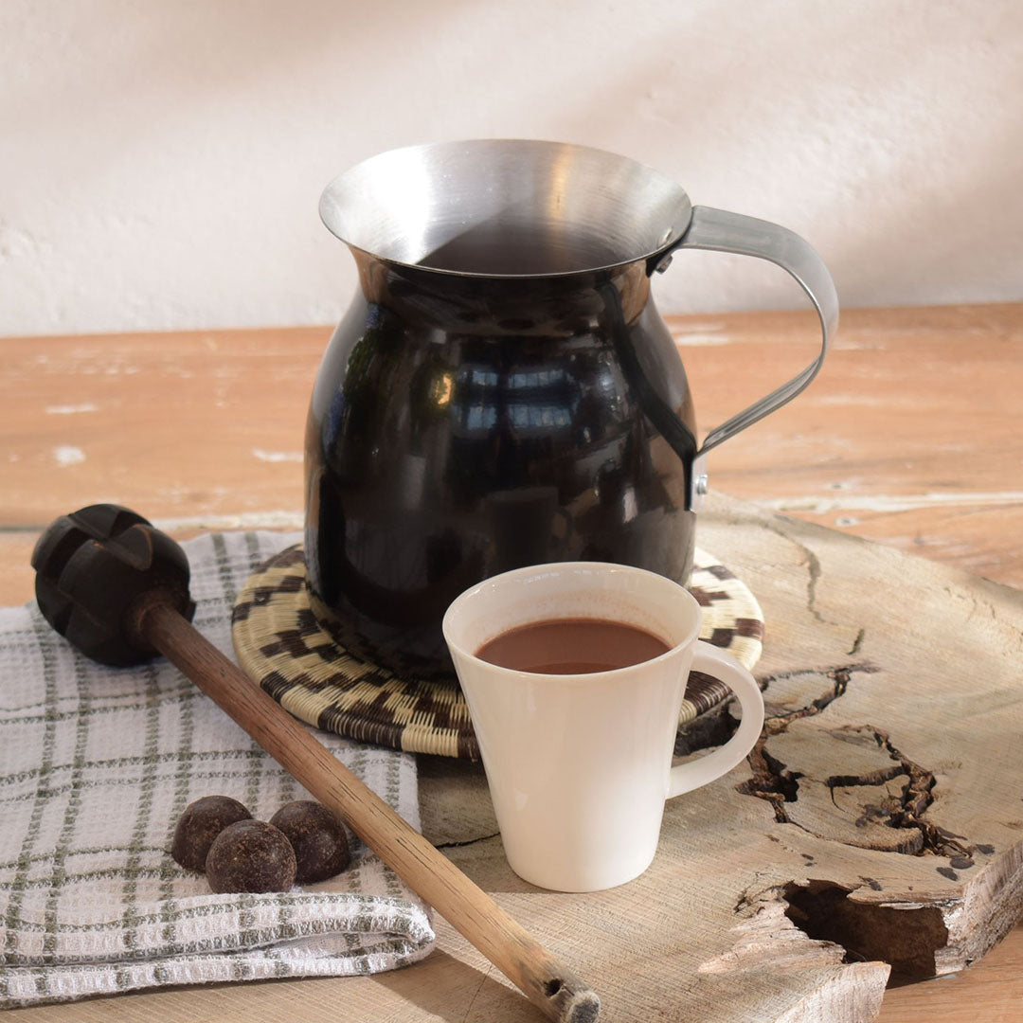
Comandos
Todo lenguaje tiene operaciones básicas:
Encender la estufa
Apagar la estufa
Verter el agua
Aplicar la barra de chocolate

Slide 15
Ejercicio
¿Cómo se diferencia la instrucción de ir a la cocina si definimos una operación básica como: ?
Dar un paso
Ir hasta la ubicación _____

Slide 16
Ejemplos de "operaciones" básicas, y no tan básicas en Python
Mostrar algo en la pantalla
Sumar dos números
Guardar información en una "cajita"
Consultar qué información hay en la "cajita“
Cuando trabajamos con datos:
Mostrar un histograma con una columna
Modificar todos los valores de una columna
Notes:
Agregar: Celsia, Bavaria

Slide 17
Ejercicio
Tienen una base de datos con las edades de las personas
Describa en palabras el paso a paso que usaría para crear una columna de Rango de edad: "1 a 10", "11 a 20", "21 a 30" ...
Nombre | Edad | Rango
Carola | 34
Esteban | 14
Patricia | 76
Johana | 24
Marcos | 84
Simón | 23
Notes:
Agregar: Celsia, Bavaria

Slide 18
Almacenamiento de la información
Cómo piensan los computadores

Slide 19
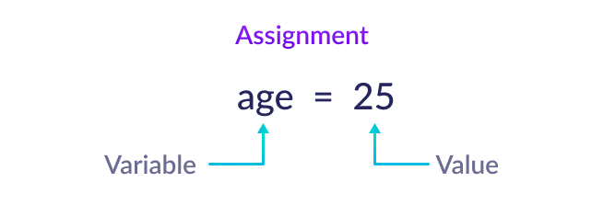
“Cajitas”
En Python podemos almacenar información en "variables":
Tamaño de la muestra
Título del gráfico
Número de categorías de edad
Notes:
Agregar: Celsia, Bavaria

Slide 20
Otras formas de almacenar datos
Listas: consultamos el elemento en la posición indicada
[1, 5, 7, 6, ]
Tuplas: están ordenadas y no son modificables
(24, 56, 21)
Sets (conjuntos): no tienen orden, podemos hacer cosas como "Hacer tal cosa para todo elemento del conjunto"
{64, 45, 78}
Nota 1: Python cuenta desde 0.
Nota 2: Podemos almacenar textos, caracteres, números..
Notes:
Agregar: Celsia, Bavaria

Slide 21
Columnas de Pandas
En analítica también les decimos variables (pero son diferentes).
Para usar la columna entera, indicamos el nombre de la columna: ej. Edad
Para elegir datos puntuales de estas columnas indicamos el nombre de la columna, y si cumple alguna condición: ej. Todas las filas de la columna Edad que son mayores a 50
Nombre | Edad | Rango
Carola | 34
Esteban | 14
Patricia | 76
Johana | 24
Marcos | 84
Simón | 23
Notes:
Agregar: Celsia, Bavaria

Slide 22
Ejercicio
Ejecuten en su cabeza el siguiente programa:
La edad de Pedro es 10
La edad de Matías es 5 años mayor que Pedro
Sume la edad de Pedro y la de Matías.
Agréguele 3 veces a esa suma, el valor de 2.
Si el resultado es mayor que 10 divídalo a la mitad.
*Indique en el chat el resultado.

Slide 23
Más o menos se vería así en Python
EdadDePedro = 10
EdadDeMatías = EdadDePedro + 5
LaSuma = EdadDePedro + EdadDeMatías
LaSuma = LaSuma + 2
LaSuma = LaSuma + 2
LaSuma = LaSuma + 2
El resultado: ¿La suma es mayor que 10?, a bueno, dividamos entre 2
Muéstrelo en la pantalla
Notes:
Agregar: Celsia, Bavaria

Slide 24
Con todo esto…
1. Pensamos como un computador: en términos de repeticiones, operaciones básicas y preguntas lógicas.
2. Tenemos una noción de cómo almacena Python información. Distinguimos entre variables o estructuras de datos; y columnas de pandas, para cuando trabajamos con datos.

Slide 25
¡Gracias!
Aprendiendo juntos a lo largo de la Vida

